Slide 1
2019年秋季职级答辩（P3-2）
餐饮生态技术部/收单技术中心/用户商户组
Notes:
各位评委大家好，我叫张天佑，来自收单技术中心-用户商户组-订单中心，下面开始我本次答辩

Slide 2
01.
个人简介
02.
主要业绩
目录
03.
软素质和影响力
04.
团队建设
05.
未来规划

Slide 3
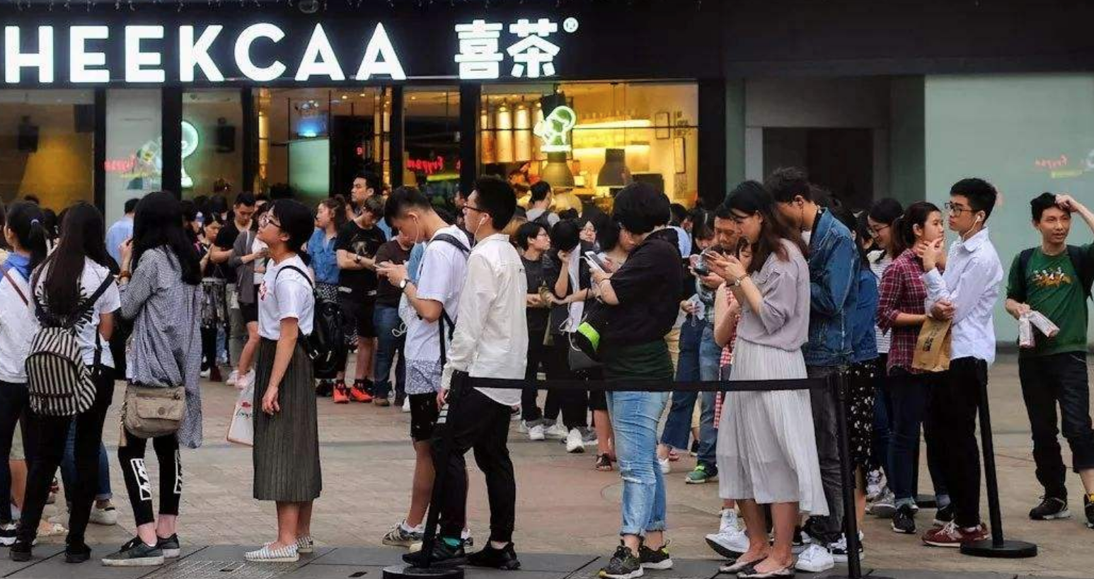

系统总览
M
C
B
通道
产品
收单
营销
会员
评价
广告
供应商
通知、对账
详单、结算
权限
采购
收单
产品
产品
商家
代理商
BD
商家
产品+售卖→产品和商家关系
支付+资源整合+营销获客
商户经营大后台

Slide 4
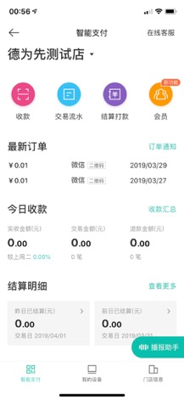
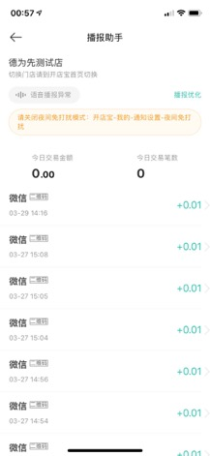
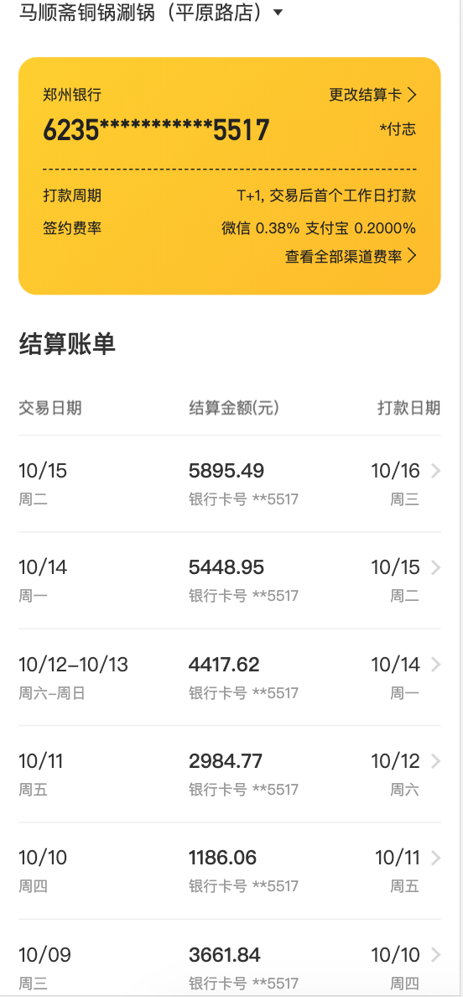
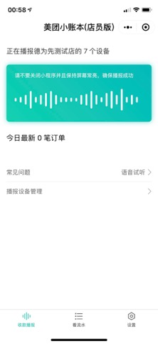
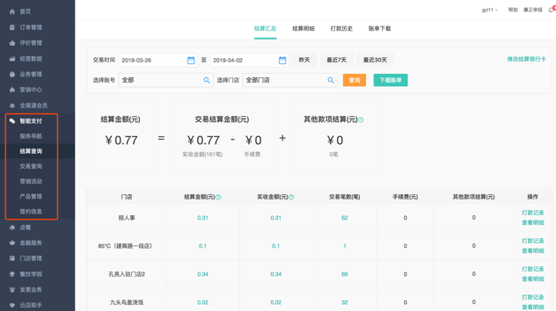
商家端业务
主要任务：为收单商户提供交易、结算、订单播报等业务，方便店铺运营
收单开店宝PC端
交易：交易汇总，交易明细，交易账单下载，退款
结算：结算汇总，结算明细，结算账单下载，打款历史
资产：设备密码管理，设备缴费，设备流量充值，
银行结算卡管理
收单开店宝APP
消息推送：订单语音播报 | 收款：B扫C收款
交易：最新订单，交易汇总，交易明细，退款
结算：结算汇总，结算明细，打款历史
资产：设备密码管理，设备售后，银行结算卡管理
经营参谋：实收金额，交易趋势，市场分析，顾客分析
收单播报小程序
消息推送：订单语音播报
交易：最新订单，交易明细
服务小微商家
服务大商家
服务中小商家

Slide 5
收单CB系架构图
收单产品端
H5
PC
嵌入式
ANDROID
收单商家端
开店宝WEB
开店宝ANDROID
开店宝IOS
WX小
程序
外部依赖
金融交易
收单产品
接入层
收单商家
接入层
金融结算
MDC
聚合服务
融合支付服务
聚合服务
账单结算服务
Push服务
领域服务
统计
服务
营销
服务
线下用户服务
产品配置服务
公众号服务
领域服务
权限
服务
通知
服务
小程序账号服务
开店宝
智能触达服务
商家配置服务
灰度路由服务
菜品
服务
券服务
后台
管理
配置
服务
播报
服务
评论
服务
自动化运维
星云管理后台
推单
服务
订单
服务
终端中心
基础技术平台服务
供应链
服务
商户自助服务

Slide 6
商户组总体架构
产品层
开店宝APP+开店宝PC+小程序商家端+公众号
账单结算
触达能力
商家自助
运营中心
接入层
交易结算API
通知、退款、配置API
推送中台配置API
小程序API
自助风控API
资产管理
API
经营分析API
赔付管理API
SIM卡管理
API
交易结算服务
权限服务
通知服务
消息推送服务
小程序支撑服务
微信通知服务
资产管理服务
退款管理服务
SIM卡管理服务
赔付管理服务
服务层
存储层
商家库
S3
MAFKA
SQUIRREL
DATABUS
外部依赖
交易中心
结算中心
查询中心
进件
供应链
MDC
开店宝

Slide 7
主要业绩-产品业绩
30W+
1800W+
日活跃商户
日订单量
4.20
4.52
商家满意度
BD满意度

Slide 8
主要业绩– 商家端业务
主要工作
从无到有
功能建设
从有到精
平台建设
从精到优
稳定性建设
Notes:
我的主要工作主要分为两部分，toC（B扫C核心交易系统精细化治理），toB（星云查询中心建设）

Slide 9
主要业绩– 功能建设
功能建设
现状梳理
思路方案
能力建设
平台建设
业务诉求
整体思路
平台方案
稳定建设
系统现状
三大动作
维护稳定
目标
结果
背景
行动
开店宝收单pc
开店宝收单app
业务维度
排查问题周期长
订单不一致引发客诉（每天30+）
需求开发成本高
BD难推广、商家流失（调研满意度仅3.2）
技术维度
架构不合理
系统维护成本高
交易
结算
退款
管理
设备
管理
收款通知
交易流水
结算后台
商家端前端
结算
账单
结算
资产
NodeJS
经营
分析
设备
管理
交易中心
结算中心
查询中心
数据中心
结算DB
供应链
进件
统一
鉴权

Slide 10
主要业绩– 功能建设
功能建设
现状梳理
思路方案
能力建设
平台建设
业务诉求
整体思路
平台方案
稳定建设
系统现状
三大动作
维护稳定
目标
结果
背景
行动
服务业务
功能完备
满足商家
商家端搭建
建设一个满足业务需求的商家端后台

Slide 11
主要业绩– 功能建设
功能建设
现状梳理
思路方案
能力建设
平台建设
业务诉求
整体思路
平台方案
稳定建设
系统现状
三大动作
维护稳定
目标
结果
背景
行动
整体思路
问题
思路
步骤
开发成本高
业务收口
前端收敛
架构混乱
架构分层
领域拆分服务
数据不一致
业务闭环
迁移业务订单

Slide 12
主要业绩– 功能建设
功能建设
现状梳理
思路方案
能力建设
平台建设
业务诉求
整体思路
平台方案
稳定建设
系统现状
三大动作
维护稳定
目标
结果
背景
行动
功能多、复杂,关注流水,小商家使用
功能少,关注终态,大商家使用
业务收口
梳理前端业务
给出pc、app接口
端
开店宝APP
开店宝PC
业务
交易流水
交易聚合
交易列表
账单下载
退款聚合
交易统计
退款列表
退款统计
Notes:
首先一致性完善增加回调通知，其目的是提升商家体验，降低验密交易时长
回调隔离：按渠道，主备扫隔离
对于并发和乱序问题：通过状态机，乐观锁

Slide 13
主要业绩– 功能建设
功能建设
现状梳理
思路方案
能力建设
平台建设
业务诉求
整体思路
平台方案
稳定建设
系统现状
三大动作
维护稳定
目标
结果
背景
行动
架构分层
领域服务拆分
公共服务搭建
数据库迁移
pc全量
后端新服务上线
pc灰度
app灰度
app全量

Slide 14
主要业绩– 功能建设
功能建设
现状梳理
思路方案
能力建设
平台建设
业务诉求
整体思路
平台方案
稳定建设
系统现状
三大动作
维护稳定
目标
结果
背景
行动
接入订单中心
统一业务口径
灰度上线
故障SOP
统一C端B端订单
金额计算逻辑梳理
预授权、预收款业务统一
收单开店宝APP
C、B统一
收单开店宝PC
交易流水列表
订单流水明细
交易列表
账单下载
交易聚合
交易统计
交易统计
退款列表
退款聚合
退款统计
退款统计
原有逻辑不一致，统一计算逻辑
Notes:
首先一致性完善增加回调通知，其目的是提升商家体验，降低验密交易时长
回调隔离：按渠道，主备扫隔离
对于并发和乱序问题：通过状态机，乐观锁

Slide 15
主要业绩– 功能建设
功能建设
现状梳理
思路方案
能力建设
平台建设
业务诉求
整体思路
平台方案
稳定建设
系统现状
三大动作
维护稳定
目标
结果
背景
行动
从无到有
功能完备
前端收口
服务统一
业务闭环
服务业务
开发维护成本降低50%（前端抽离复杂业务）
满足商家
满意度提升
26%
订单不一致 每天30～0

Slide 16
主要业绩– 平台建设
功能建设
现状梳理
思路方案
能力建设
平台建设
业务诉求
整体思路
平台方案
稳定建设
系统现状
三大动作
维护稳定
目标
结果
背景
行动
触达场景多
订单通知
结算打款
接入成本高
无统一配置
重复开发
触达率较低
无重试策略
无触达监控统计
设备购买、使用
Notes:
首先一致性完善增加回调通知，其目的是提升商家体验，降低验密交易时长
回调隔离：按渠道，主备扫隔离
对于并发和乱序问题：通过状态机，乐观锁

Slide 17
主要业绩– 平台建设
功能建设
现状梳理
思路方案
能力建设
平台建设
业务诉求
整体思路
平台方案
稳定建设
系统现状
三大动作
维护稳定
目标
结果
背景
行动
整体平台规划建设
push平台
终端配置平台
sim卡服务平台
简接入
高到达
简单配置
统一模版
多通道互补
失败重试

Slide 18
主要业绩– 平台建设
功能建设
现状梳理
思路方案
能力建设
平台建设
业务诉求
整体思路
平台方案
稳定建设
系统现状
三大动作
维护稳定
目标
结果
背景
行动
整体思路
问题
触达场景多
接入成本高
思路
抽象业务场景
规范接入流程
方案
搭建配置后台，抽象模版
完善接入wiki，提供push服务
到达率较低
保障到达
多通道、失败重试、补单、线程池批量

Slide 19
主要业绩– 平台建设
功能建设
现状梳理
思路方案
能力建设
平台建设
业务诉求
整体思路
平台方案
稳定建设
系统现状
三大动作
维护稳定
目标
结果
背景
行动
模版设计
推送种类
字段名 | 类型 | 含义
template_id | string | 推送模版id
account_types | int | 推送账号类型
push_type_configs | sting | 推送模版json
status | tinyint | 模版状态
user_mis | sting | 创建人
推送平台
消息通道类型
通知来源
开店宝pc
语音播报
订单中心
开店宝app
系统通知
供应链
小程序
小程序应用
数据格式能够兼容各种推送类型，也能够满足展示和存储需求。
结算
小程序服务
公众号push

Slide 20
主要业绩– 平台建设
功能建设
现状梳理
思路方案
能力建设
平台建设
业务诉求
整体思路
平台方案
稳定建设
系统现状
三大动作
维护稳定
目标
结果
行动
背景
config服务
receive服务
push服务
下游push服务
简单接入
配置模版消息
小程序pike
返回模版id
根据接入wiki，传入模版id等参数
读取配置
actor
返回配置
拼接消息，发送
读取发送相关配置、黑名单等
返回发送方式等信息
调用下游push服务
actor
返回res
返回结果
config服务
receive服务
push服务
下游push服务
小程序pike

Slide 21
主要业绩– 平台建设
功能建设
现状梳理
思路方案
能力建设
平台建设
业务诉求
整体思路
平台方案
稳定建设
系统现状
三大动作
维护稳定
目标
结果
背景
行动
多通道
小程序推拉结合
微信公众号绑定推送
技术选型
pike调研、压测
接入公司组件，避免重复轮子
业务收敛一、架构合理
Notes:
首先一致性完善增加回调通知，其目的是提升商家体验，降低验密交易时长
回调隔离：按渠道，主备扫隔离
对于并发和乱序问题：通过状态机，乐观锁

Slide 22
主要业绩– 平台建设
功能建设
现状梳理
思路方案
能力建设
平台建设
业务诉求
整体思路
平台方案
稳定建设
系统现状
三大动作
维护稳定
目标
结果
背景
行动
重试&补单
高并发
线程池异步
mq削峰
业务收敛一、架构合理
Notes:
首先一致性完善增加回调通知，其目的是提升商家体验，降低验密交易时长
回调隔离：按渠道，主备扫隔离
对于并发和乱序问题：通过状态机，乐观锁

Slide 23
主要业绩– 平台建设
功能建设
现状梳理
思路方案
能力建设
平台建设
业务诉求
整体思路
平台方案
稳定建设
系统现状
三大动作
维护稳定
目标
结果
行动
背景
简接入
日均1200w+订单推送
日均300w+结算消息推送
日均5w+流量卡、设备信息推送
营销、费率通知等业务活动
高到达
播报成功率提升至92%（其他为部分安卓厂商）

Slide 24
主要业绩– 稳定性建设
功能建设
现状梳理
思路方案
能力建设
平台建设
业务诉求
整体思路
平台方案
稳定建设
系统现状
三大动作
维护稳定
目标
结果
背景
行动
交易量大、系统可用性要求高
故障定位、恢复耗时较长
每日 push 量：2,000W
午高峰 QPM：43,852
系统规模大，定位故障成本高
告警泛滥、不够精确
核心订单业务
告警、运维不完善
Notes:
首先一致性完善增加回调通知，其目的是提升商家体验，降低验密交易时长
回调隔离：按渠道，主备扫隔离
对于并发和乱序问题：通过状态机，乐观锁

Slide 25
主要业绩– 稳定性建设
功能建设
现状梳理
思路方案
能力建设
平台建设
业务诉求
整体思路
平台方案
稳定建设
系统现状
三大动作
维护稳定
目标
结果
背景
行动
高可用
失败重试、消费幂等、降级SOP
高性能
接口优化、异步RPC
简运维
接入自动化运维系统、演练压测
业务收敛一、架构合理
Notes:
首先一致性完善增加回调通知，其目的是提升商家体验，降低验密交易时长
回调隔离：按渠道，主备扫隔离
对于并发和乱序问题：通过状态机，乐观锁

Slide 26
主要业绩– 稳定性建设
功能建设
现状梳理
思路方案
能力建设
平台建设
业务诉求
整体思路
平台方案
稳定建设
系统现状
三大动作
维护稳定
目标
结果
背景
行动
思路
战狼经验，事前事后较足
事中建设
事中
事前
代码重构
异步实现
性能优化
事后
整体复盘
完善SOP
最佳实践
总结规划
业务监控
技术监控
监控告警
上线会议
pr讲解
上线周知
敬畏
系统
告警处理
告警恢复
自动运维
Notes:
首先一致性完善增加回调通知，其目的是提升商家体验，降低验密交易时长
回调隔离：按渠道，主备扫隔离
对于并发和乱序问题：通过状态机，乐观锁

Slide 27
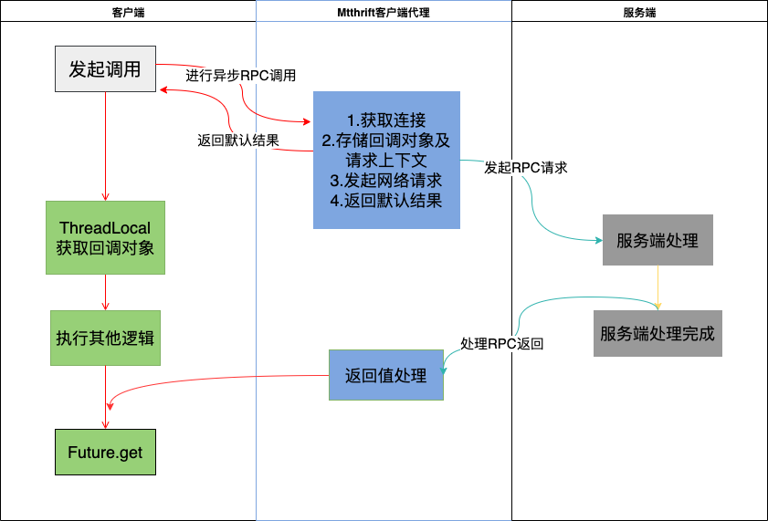
主要业绩– 稳定性建设
功能建设
现状梳理
思路方案
能力建设
平台建设
业务诉求
整体思路
平台方案
稳定建设
系统现状
三大动作
维护稳定
目标
结果
行动
背景
高性能
代码重构
Mtthrift异步
最佳实践
Notes:
首先一致性完善增加回调通知，其目的是提升商家体验，降低验密交易时长
回调隔离：按渠道，主备扫隔离
对于并发和乱序问题：通过状态机，乐观锁

Slide 28
主要业绩– 稳定性建设
功能建设
现状梳理
思路方案
能力建设
平台建设
业务诉求
整体思路
平台方案
稳定建设
系统现状
三大动作
维护稳定
目标
结果
行动
背景
高可用
Mafka死信队列
异步任务拆分
Redis幂等
降级开关
Notes:
首先一致性完善增加回调通知，其目的是提升商家体验，降低验密交易时长
回调隔离：按渠道，主备扫隔离
对于并发和乱序问题：通过状态机，乐观锁

Slide 29




主要业绩– 稳定性建设
功能建设
现状梳理
思路方案
能力建设
平台建设
业务诉求
整体思路
平台方案
稳定建设
系统现状
三大动作
维护稳定
目标
结果
行动
背景
故障梳理
告警收集
故障、指标列表
预案维护
故障SOP
mcc配置
机房、单机禁用
功能开关回调
恢复回调
天网告警回调
策略调整
告警开关
8.
恢
复
正
常
1.故障发生
SOP匹配
2.推送大象消息
3.决策化sop
5.回调大象
4.选择执行
SOP执行引擎
7.干预故障系统
6.调用基础运维平台
MCC
http
回调
机房
禁用
单机
禁用
Notes:
首先一致性完善增加回调通知，其目的是提升商家体验，降低验密交易时长
回调隔离：按渠道，主备扫隔离
对于并发和乱序问题：通过状态机，乐观锁

Slide 30
主要业绩– 稳定性建设
功能建设
现状梳理
思路方案
能力建设
平台建设
业务诉求
整体思路
平台方案
稳定建设
系统现状
三大动作
维护稳定
目标
结果
背景
行动
高可用
高性能
简运维
订单推送服务可用性5个9
播报成功率提升82%～89%
支撑日订单播报1000万+
交易汇总性能提升21%
结算对账性能提升19%
监控指标数264
预案&恢复预案58
6月4日微信故障成功处理
Notes:
首先一致性完善增加回调通知，其目的是提升商家体验，降低验密交易时长
回调隔离：按渠道，主备扫隔离
对于并发和乱序问题：通过状态机，乐观锁

Slide 31
软素质及影响力
一、分享
部门分享《蚂蚁金服开放平台技术分享》
商户组分享《收单交易链路及结算资金流转》、《jvm垃圾收集器及性能监控、故障处理工具》
个人技术整理wiki 10+篇
二、对外技术交流
收银push平台交流
外卖商家端交流
三、新人培养
部门带新人5名，荣获用户商户组年度最佳导师奖
Notes:
沟通协作 改写

Slide 32
团队及管理
团队现状
梯队建设
组名 | 小组 | 人员分配 | 业务及技术
商户组 | 交易结算组（3） | P3.1*1+P2.3*1+p1.3*1 | 交易订单触达 订单流水 结算对账 小程序
 | 商家自助组（2） | P2.3*1+P2.2*1 | 赔付后台 风控自助 sim卡中心
级别 | P3-1 | P2-3 | P2-2 | P1-3
人数 | 1 | 2 | 1 | 1
新人成长：导师制度、明确目标、定期check
主R制度：目标明确、强力推进、高效沟通
因材施用
差异培养
导师制度
团队氛围
人才培养
组建学习型团队、每周固定分享
强调主人翁意识、以身作则
现场问题第一时间响应
部门不定时分享
1人获得用户商户组
年度最佳新人
招聘
社招：个人推荐：8人，成功入职3人
校招：2019、2020校招面试70+，入职3人
面试：商户组20+，部门20+

Slide 33
团队及管理
制度流程建设
管理理念
商家端-项目开发SOP
商家端-线上问题SOP
商家端-发版规范SOP
商家端-编程规范
商家端-值班制度
商家端-新人培养
研发能力
业务能力
专业能力
通用素质
check方案
跟踪结果
提供舞台
做好把关
研发
能力
业务
能力
通用
素质
专业
能力
因材施用
给予支持
导师制度
自驱学习
鼓励分享

Slide 34
未来规划
业务
技术
运营效率
商家满意度
基础服务
虚拟终端中心
流量卡系统
赔付系统
商家钱包
push中心
自助风控
交易流水3.0
智能化运维
结算后台
设备管理
精细化监控
指标细化
智能决策
风控自动处理
协同
营销变现支持
商家结算支持
Notes:
演讲能力
跨团队项目
输出少，技术上和主R影响力大的项目

Slide 35
未来规划
19年Q3
19年Q4
20年Q1
苦练基本功
商家端交易列表3.0
开店宝
业务
商家钱包三期
商家设备自助
结算商家后台
运营
业务
赔付二期优化
SIM卡运营中心
字典配置服务搭建优化
服务拆分合并
技术
专项
灰度链路开发完善
订单播报稳定性治理
Notes:
写自己的业务开发

Slide 36
Q&A
既往不恋
纵情向前

